Slide 1
苏教版小语教材第十二册
5、卢沟桥烽火
中间大的是小约翰·施特劳斯，底端的是施拉莫尔。其余自顶端顺时针依次为：约瑟夫·兰纳，约瑟夫·施特劳斯，爱德华·施特劳斯，拜尔，米勒克，法尔·巴赫，奇雷尔和老约翰·施特劳斯。

Slide 2
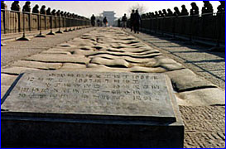
卢沟桥烽火

Slide 3
日本帝国主义 为武装侵略中国东北制造的事件.1931年9月18日,日本驻中国东北境内的关东军,蓄意炸毁难满铁路沟地区桥梁一段,诬称中国军队有意破坏,以次为借口,突然向沈阳中国东北军驻地北大营发动进攻。19日占领沈阳,接着分兵侵占了辽宁其他地区以及吉林,黑龙江两省,至1932年2月,关东军占领了我东北全境。
九一八事变:

Slide 4
“九一八”事变后，日本帝国主义侵占了我国东北三省，接着又逐步蚕食华北，妄图把侵略的魔爪伸向全中国。至1937年上半年，北平的东、北、西三面都被日军和伪军控制，位于北平南郊的卢沟桥便成了平津通往南方的咽喉要道。
咽喉

Slide 5
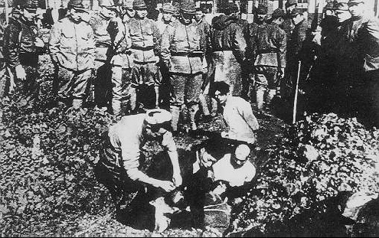
南京大屠杀：日军在活埋南京市民

Slide 6
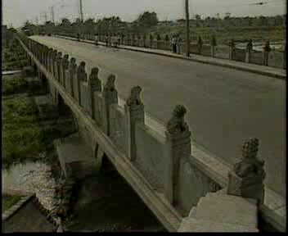

Slide 7
自读建议：
1、读准字音，读通句子。
2、边读边想，哪几个自然段是具体
写卢沟桥事变过程的？按什么顺序来
写的？用笔划出文中表示顺序的词语。
继续

Slide 8
（1） 写九一八事变后的局势和卢沟桥所处的战略地位。
（2-5） 写卢沟桥事变的经过。
（6-8） 写中国共产党号召全国人民团结抗战,全国人民对卢沟桥守军的慰问与声援。
（9） 写卢沟桥事变揭开了中国人民抗战的序幕。

Slide 9
烽火 妄图 伪军 凌晨 呐喊
歼灭 震耳欲聋 蚕食 挑衅
哭爹喊娘 狼狈而逃 抱头鼠窜
万籁俱寂 众寡悬殊 同仇敌忾
猝不及防 鬼哭狼嚎 如火如荼
lài
kài
cù
tú
魔爪（zhuǎ zhǎo ） 咽（yān yàn）喉

Slide 10
快速浏览2—5自然段，边读边画出表示时间关系的词句。
1937年7月7日深夜
第二天凌晨
当天晚上

Slide 11
读一读：
魔爪 咽喉 挑衅 日寇 众寡悬殊
硝烟 呐喊 处在 妄图 同仇敌忾
控制 歼灭 震耳欲聋 狼狈而逃
如火如荼 万籁俱寂 哭爹喊娘
猝不及防 夜以继日 人仰马翻

Slide 12
“九一八”事变后，日本帝国
主义侵占了我国东北三省，接着
又蚕食华北，妄图把侵略的魔爪
伸向全中国。至1937年上半年，
北平的东、北、西三面都被日本
侵略者控制，位于北平西南郊的
卢沟桥便成了平津通往南方的咽
喉要道。

Slide 13
“九一八”事变后，日本帝国
主义侵占了我国东北三省，接着
又蚕食华北，妄图把侵略的魔爪
伸向全中国。至1937年上半年，
北平的东、北、西三面都被日本
侵略者控制，位于北平西南郊的
卢沟桥便成了平津通往南方的咽
喉要道。

Slide 14
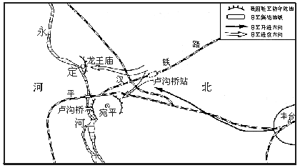
卢沟桥是平津通往南方的咽喉要道。

Slide 15
仔细品读2-5自然段，边读边画出描写敌我双方举动的关键词语，然后就其中一个时间段里的战事情况进行小组讨论，把讨论的结果填在表格里 。
时间 | 敌军 | 我军
1937年7月7日
第二天凌晨
当天晚上
全副武装 气势汹汹
蓄意挑衅 恼羞成怒 喝问
严词拒绝
人仰马翻 疯狂吼叫
狼狈而逃 哭爹喊娘
同仇敌忾 举起 冒着
手握 腰佩 悄悄 英勇顽强
猝不及防 抱头鼠窜
根据上述表格中的内容,你能讲述”卢沟桥事变”发生的经过吗?

Slide 16
平津危急!
华北危急!
中华民族危急!

Slide 17
全国人民迅速行动起来。北平市民成群结队地前往部队慰劳，长辛店的铁路工人夜以继日地帮助军队修筑工事。各地民众、海外华侨也纷纷来电声援，并送来了大批慰问品。
迅速
成群结队
夜以继日
纷纷
大批
卢沟桥事变拉开了中国人民全面抗战的序幕。从此，一场伟大的抗日战争便如火如荼地展开了。
如火如荼

Slide 18
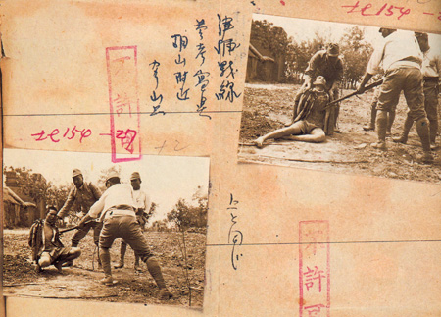
南京大屠杀：日 军 刺 杀 中 国 人

Slide 19
近年来日本首相小泉纯一郎多次参拜靖国神社，并且越演越烈，同学们你们知道这其中的历史意义吗？
一、何为靖国神社
日本的靖国神社，地处东京市中心的皇宫附近，周围环境怪异，它源于日本民间悼念死去亲人。50年代后，日本的一些右翼势力不断地把参加二战的一些战犯供养在里，现在里面有1067个被盟军处死的“甲级”战争罪犯，以及在侵略战争中战死的200多万死难者。这里被视为军国主义的象征，阴森中透出一股杀机。
在靖国神社里有许多东西都是展示日本帝国军人的“好战功绩”，有16面浮雕，其中有10面与侵略我国有关，又是“奉天入城”，又是“占领南京”等等。振惊中外的“南京大屠杀”在这里面竟成了天皇及他部下的丰功伟绩了，令中国人民不堪入目。现在靖国神社已成为战刀与征战、侵略的象征了。
二、军国主义阴魂不散
日本国会成员每年春、夏、秋均会参拜，每次约有180多人，占整个议会60%，近些年来小泉不顾社会舆论，多次以首相的身份参拜靖国神社，引起亚洲各国人民极大愤恨与伤心，这是向爱好和平的人们公然示威。
各国人民以不同的方式来抗议日本这种行为，如韩国有些人用绝食、抵制日货、到日使馆门前示威等来抗议。
最近日本又派兵到伊拉克参加维和（日本是不允许有军队的），这更显示了他的军国主义思想不死。可以猜想，如果有一天他们时机成熟的话，他们还会把战火烧到其他国家上，卢沟桥是不是还会有第二次烽火呢？
同学们，读了以上文字，你有什么感想、或想说些什么呢？

Slide 20
作业：
（一）组词
烽（ ）妄（ ）喉（ ）呐（ ）
峰（ ）忘（ ）侯（ ）纳（ ）
zhuǎ（ ） yān（ ） diào（ ）
爪 咽 调
zhǎo（ ） yàn（ ） tiáo（ ）
（二）照样子写词语
明晃晃 （ ）（ ）（ ）
气势汹汹（ ）（ ）（ ）
如火如荼（ ）（ ）（ ）

Slide 21
课后作业：
1、朗读课文。
2、搜集有关抗战小故事。
3、社会调查实践：
①周围有多少人知道“卢沟桥事变”？
②他们如何看待日本侵华战争？
③从你的调查结果看，这些调查说明 了什么问题，你有什么认识？
上交一份社会实践活动报告。

